Slide 1
ТЕМА ЛЕКЦІЇ: ОРГАНІЗАЦІЯ ОНКОЛОГІЧНОЇ ДОПОМОГИ ДИТЯЧОМУ НАСЕЛЕННЮ. ОСНОВИ ТЕОРЕТИЧНОЇ ТА ПРАКТИЧНОЇ ОНКОЛОГІЇ.
Кафедра дитячої хірургії з травматологією та ортопедією

Slide 2
План лекції
1. Що викликає рак у дітей?
2. Поняття «клінічна група»
3. Рання діагностика
4. Найхарактерніші симптоми злоякісного процесу
5. Показники лабораторно-інструментальних досліджень, які найбільш характерні для онкопатології
6. Рекомендації лікарям-педіатрам при огляді дитини
7. Загальні відомості про пухлини:
7.1. Атипізм, види атипізму
7.2. Метастазування

Slide 3
15 лютого - Міжнародний день онкохворої дитини

Slide 4
Що викликає рак у дітей?
Рак виникає у людей будь-якого віку і може вражати будь-яку частину організму. Він починається з генетичних змін в одній клітці, яка потім починає безконтрольно розмножуватися. Це веде до виникнення новоутворення (пухлини). При відсутності лікування ракова пухлина зазвичай розростається, вторгається в інші тканини організму і призводить до смерті.
Ракові захворювання у дітей, на відміну від дорослих, у переважній більшості випадків не мають встановленої причини. Багато дослідників робили спроби визначити причини дитячого раку, але лише невелика кількість онкологічних захворювань у дитячому віці викликано факторами, пов'язаними з навколишнім середовищем або способом життя. Основним завданням профілактики раку серед дітей повинно бути формування у них таких моделей поведінки, які попередять розвиток онкологічних захворювань у дорослому віці.

Slide 5
Поняття "клінічна група" передбачає єдину категорію обліку, яка характеризує стан хворого на даний конкретний період часу і визначає тактику лікування. Розрізняють наступні клінічні групи:
група Іа. Хворі з підозрінням на наявність злоякісної пухлини (підлягають дообстеженню);
група Іб. Хворі з передраковими станами (підлягають оздоровленню);
група ІІ. Хворі на злоякісні пухлини, які підлягають спеціальному лікуванню;
група ІІа. Хворі на злоякісні пухлини, які підлягають радикальному лікуванню;
група ІІІ. Практично здорові, яким проведено радикальне лікування з приводу злоякісних пухлин і у яких не виявлено рецидивів і метастазів пухлини. Підлягають спостереженню і профілактичному лікуванню;
група ІV. Хворі із запущеною стадією хвороби, які підлягають паліативному і симптоматичному лікуванню.

Slide 6
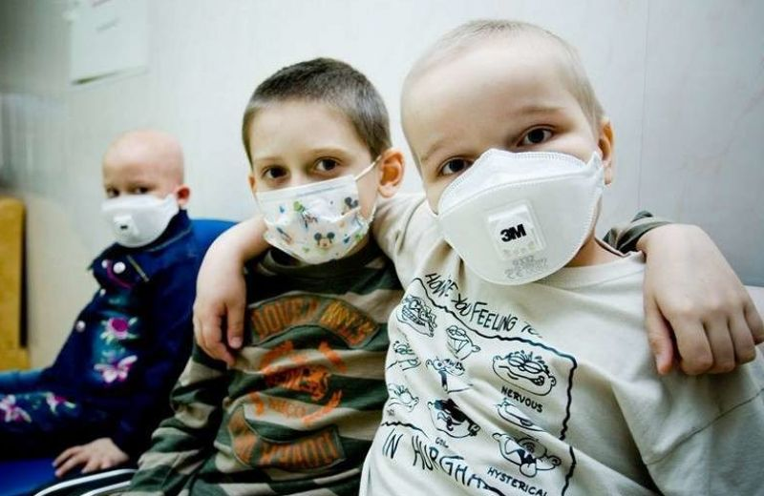
Рання діагностика
Рано виявлений рак частіше піддається ефективному лікуванню, і це підвищує ймовірність виживання пацієнта при менших страждання і нерідко більш дешевому і менш інтенсивному лікуванні. Раннє виявлення хвороби і негайне надання допомоги дозволяє значно полегшити життя хворого на рак дитини. Правильний діагноз має вирішальне значення для лікування таких пацієнтів, оскільки лікування кожного виду раку має проводитися за певною схемою, часто включає в себе хірургічне втручання, променеву терапію і хіміотерапію.

Slide 7
Рання діагностика складається з трьох компонентів:
виявлення ознак захворювання членами сім'ї і звернення за допомогою;
оцінка клінічної картини, діагностика та стадирование (визначення ступеня поширення раку);
забезпечення доступу до лікування.

Slide 8
Найхарактерніші симптоми злоякісного процесу:
полісерозит;
пухлина заднього середостіння чи зачеревного простору;
профузна пітливість;
ранковий головний біль з блювотою;
блювота без нудоти;

Slide 9
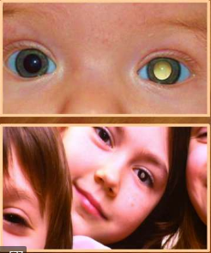
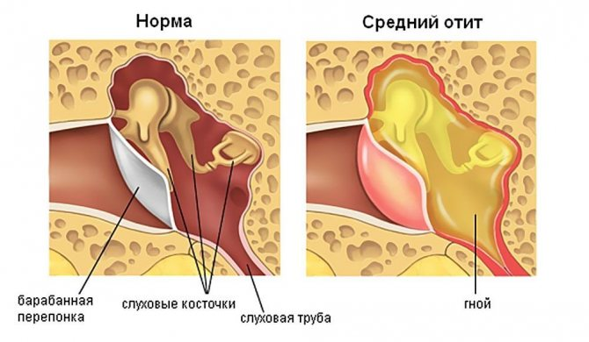
Найхарактерніші симптоми злоякісного процесу:
лейкокорія, симптоми «котячого ока» (біла цятка в оці; зіниця наче світиться);
нецукровий діабет;
ранній статевий розвиток;
«cava»-синдром;
гостра затримка сечі;
отит з висипанням на шкірі (за типом себореї, алергічного дерматиту).

Slide 10
Показники лабораторно-інструментальних досліджень, які найбільш характерні для онкопатології:
підвищення ШОЕ до 50-70 мм/год;
анемія 2-ої чи 3-ої степені;
підвищення лужної фосфатази в декілька раз;
гематурія;
патологічний перелом кістки;
візуалізація пухлино подібного новоутворення при сонографії;
поперечний перелом тіл хребта;
голчатий періостит;
дефекти пласких кісток з чіткими межами.

Slide 11
Рекомендації лікаря-педіатрам при огляді дитини:
Зібрати анамнез та звернути увагу на:
зміни в поведінці дитини (активність, цікавість, сон, апетит);
скарги на тривалу субфебрильну температуру;
профузну нічну пітливість.
Під час огляду звернути увагу на:
відтінок шкіри та слизових оболонок;
наявність петихіальних крововиливів або великої кількості «синців»;
розміри печінки та селезінки (визначаються перкуторно та пальпаторно, що є обов’язковим при кожному огляді дитини);
координацію рухів дитини;
стан очей.

Slide 12
Рекомендації лікаря-педіатрам при огляді дитини:
В аналізах крові (ідеально – розгорнута гемограма) звернути увагу на:
підвищення ШОЕ до 50-70 мм/год;
кількісний та якісний склад лейкоцитів;
кількість тромбоцитів;
суттєве зниження гемоглобіну.
При відхиленні від норми у показниках дитину потрібно скерувати на консультацію до гематолога.
При виявленні додаткових новоутворень у будь-якій ділянці – направити дитину на консультацію до лікаря-онколога.
Консультацію онколога не треба замінювати консультацією хірурга.
Обов’язково перед вакцинацією чи ревакцинацією потрібно проводити розгорнутий аналіз крові.

Slide 13
Загальні відомості про пухлини
Пухлина – патологічний процес, що характеризується нестримним, безконтрольним автономним розмноженням клітин.
В залежності від подібності клітин пухлини до будови похідної тканини розрізняють:
Гомологічні пухлини (доброякісні) – зрілі, диференційовані, схожі з паренхімою органу.
Гетерологічні (злоякісні) – незрілі, малодиференційовані, втрачена схожість з органом через високий ступінь атипії клітин.
Гетеротопічні (тератоми) – виникають в результаті ембріональних зсувів тканин, що не нагадують похідну тканину (гетеротопії) – зуби, волосся, наприклад, в кісті яєчника.

Slide 14
Атипізм – властивість пухлини, що характеризується порушенням будови, обміну речовин, функції, антигенної структури, розмноженням, затримкою диференціювання.
Види атипізму:
Морфологічний
Тканинний – характерний як для доброякісних, так і для злоякісних пухлин:
Зміна співвідношення паренхіми і строми
Зміна співвідношення між кількість та компоновкою окремих структурних компонентів клітини (клітин та фібрилярних структур).
Клітинний атипізм - для незрілих, злоякісних пухлин:
2.1. підвищення мітотичної активності, поява патологічних мітозів
2.2. поліморфізм клітин, ядер і ядерець за формою, величиною
2.3. Збільшення ядерно-цитоплазматичного співвідношення на користь ядра (в нормі 1/3)
2.4. порушення ділення статевого хроматину
2.5. гіперхромія ядер.

Slide 15
Види атипізму:
Біохімічний – проявляється метаболічними змінами пухлинної тканини:
Переважання гліколітичних процесів над окисними
Незначний вміст анаеробних ферментних систем (каталази, цитохромоксидази)
Накопичення в тканинах молочної кислоти, нуклеопротеїдів, глікогену, ліпідів, глікозаміногліканів.
Гістохімічний – виявлення порушень обміну в клітині за допомогою гістохімічних методів дослідження.
Антигенний – в пухлинах клітин виявляється 5 типів антигенів:
Антигени пухлин, пов’язаних з вірусами
Антигени пухлин, пов’язаних з канцерогенами
Ізоантигени трансплантаційного типу – пухлиноспецифічні антигени
Онкофетальні (ембріональні) антигени
Гетероорганні антигени.
Функціональний – зниження (втрата) пухлинними клітинами спеціалізованих функцій, властивих зрілій тканині або поява нової функції, що не властива клітинам даного типу.

Slide 16
Ріст пухлин
Залежно від числа вогнищ виникнення:
Уніцентричний
Мультицентричний.
По відношенню до просвіту порожнистого органа:
Ендофітний – інфільтруючий ріст пухлини в стінку органа
Екзофітний –ріст пухлини в порожнину органа
Екзо-ендофітний.
По відношенню до оточуючий тканин:
Експансивний (відмежований псевдокапсулою) – пухлина росте «сама з себе», повільно, стискаючи навколишні тканини, що викликає в них атрофію і фіброз. Характерний для доброякісних пухлин.
Інфільтруючий (інвазивний) – клітини пухлини вростають в оточуючі тканини і руйнюють їх (деструюючий ріст). Характериний для злоякісних пухлин.
Апозиційний – можливість неопластичної трансформації нормальних клітин в пухлинному полі. Характерний для злоякісних пухлин.
Місцеводеструюючий:
Займає проміжне положення між ростом добро- і злоякісних пухлин
Має ознаки інфільтруючого росту, але не проростає базальну мембрану і судини
Пухлина не метастазує (при доброякісному рості з амелобластоми).

Slide 17
Метастазування – поширення пухлинних клітин з первинної пухлини в інші органи з утворенням вторинних пухлинних вузлів (метастазів).
Шляхи метастазування:
Лімфогенний
Гематогенний
Імплантаційний
Периневральний
Лікворний.

